Slide 1
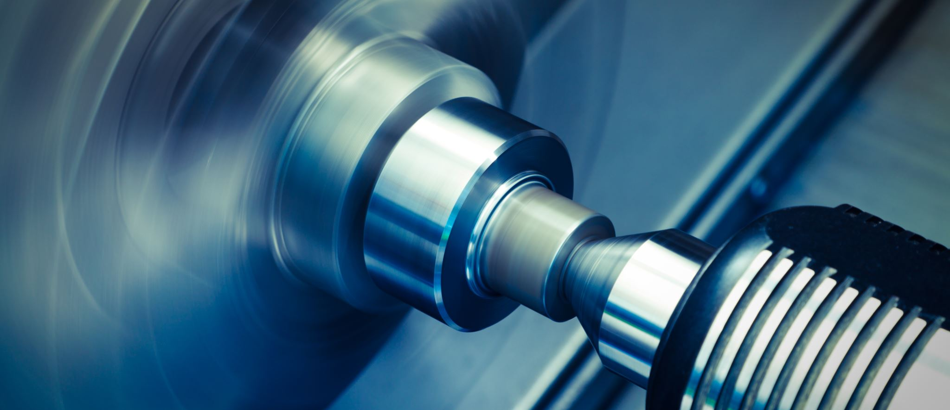
雷射切割/雕刻機保養方式說明

Slide 2
雷射切割/雕刻機保養方式說明
雷射切割機的保養分別為以下四個部分
一.聚焦鏡與反射鏡(周保養)
①:聚焦鏡(建議使用後就清潔)、②:反射鏡(一周一次)、③:紅外線合束鏡(一周一 次)
二.X、Y、Z 軸 軸承與螺桿(月保養)
①:X、Y 軸承上油(一周一次)、②:Z 軸螺桿上油(一周一次)
三.水箱換水與清潔(月保養)
①:檢查水位(一個月一次)、②:更換冷卻水(半年一次)
四.周邊清潔(季保養)
①:機器下方的殘料清理(看使用狀況)、②:機器抽風口清理(一季一次)、③:鼓風機 清理(一季一次)

Slide 3
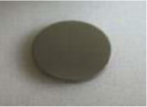
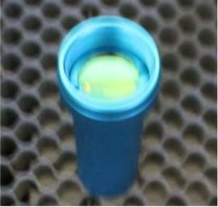
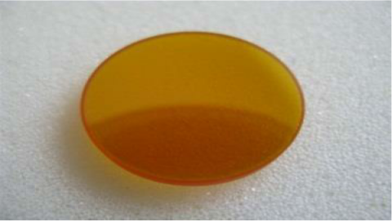
雷射切割/雕刻機保養方式說明
一.聚焦鏡與反射鏡清潔(周保養)
鏡片具有一層耐用的鍍膜，在正確的維護下不易損壞；請根據維護手冊的要求定 期檢查聚焦 鏡、反射鏡和合束鏡。若發現鏡片上有塵汙，務必立即清潔乾淨 。

Slide 4
雷射切割/雕刻機保養方式說明
為了讓機器的工作效率達到最大，建議每天工作前先擦拭乾淨聚焦鏡和反射鏡。 清理聚焦鏡順序:
1. 將工作平臺移動到雷射頭聚焦鏡筒下約 10 釐米處
2. 移動雷射頭到工作平臺中心。在雷射頭下放一塊清潔布。（以免脫落導致鏡 片損壞）
3. 取下聚焦雷射頭 。
4. 在清潔布上方，小心地轉開雷射頭，將聚焦鏡片從雷射頭中取出 。
5. 通過吹氣盡可能把附在鏡片表面的塵汙除去 。
6. 檢查鏡片，如有必要則用鏡片清洗液和擦鏡布進行清潔 。
7. 將鏡片放在乾淨的擦鏡布上，在鏡片上滴一點鏡片清洗液，讓清洗液反應大 約一分鐘， 用浸透清洗液的擦鏡布輕輕清潔 。
8. 最後用乾擦淨布擦乾鏡面，並注意擦鏡布是否已有過多污漬，如果已過多污 漬請更換擦 鏡布，因為堆積在擦鏡紙上的塵汙可能刮花鏡面 。
9. 檢查鏡片，如鏡面仍有污漬，則重複清潔的步驟直到鏡片乾淨為止 小心地把 鏡片裝回聚焦雷射頭，注意讓鏡片的凸面朝上，凹面朝下 。

Slide 5
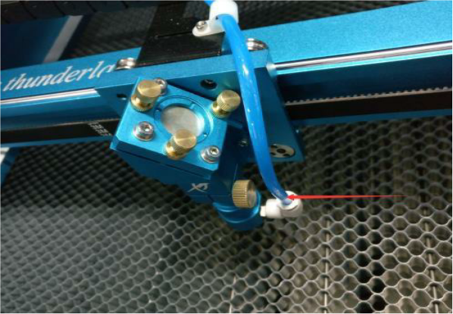
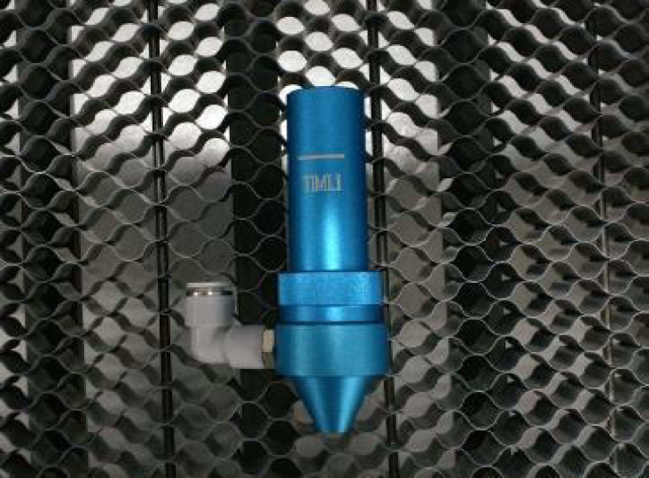
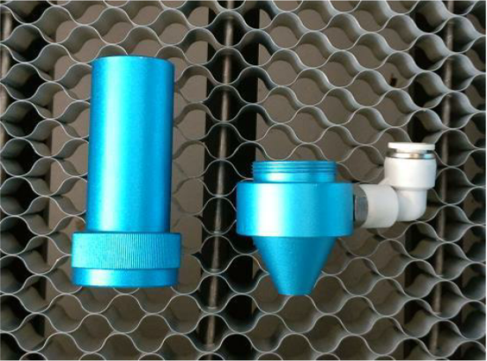
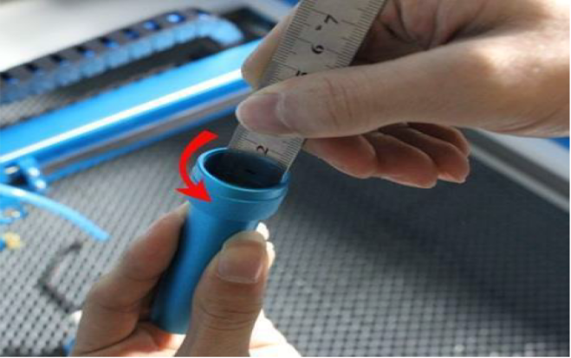
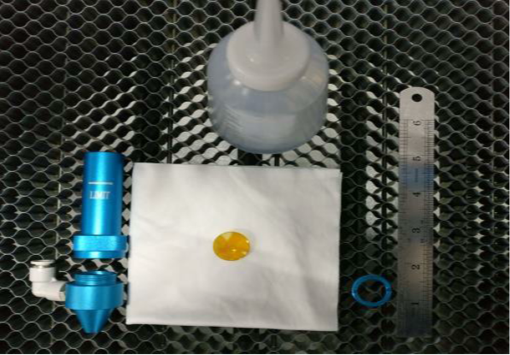
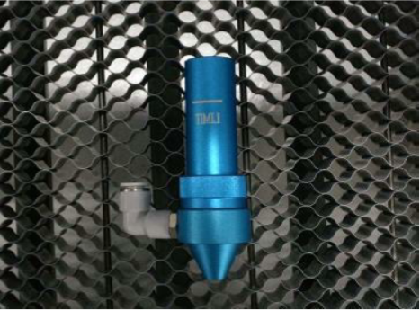
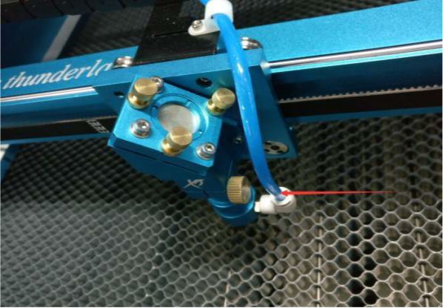
雷射切割/雕刻機保養方式說明
如何取出聚焦鏡片，請參考下圖指示：
1.取出吹氣管 2.取下雷射頭 3.旋轉雷射頭 4.旋轉卸下固定鐵環
5.安裝時把凹面朝下 6.把聚焦鏡安裝回去 7.連接吹氣管 8.聚焦鏡聚光示意圖
(聚焦鏡的凸面朝上安裝) 注意不要刮花鏡片

Slide 6
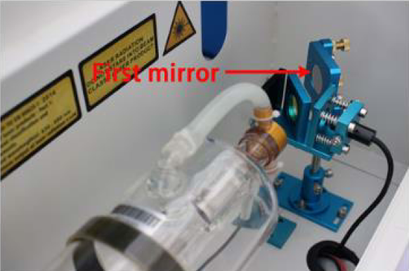
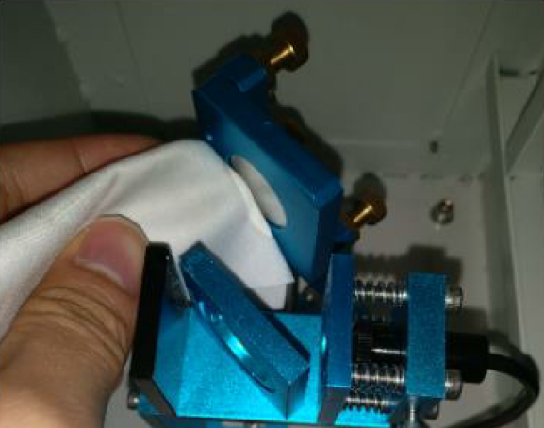
雷射切割/雕刻機保養方式說明
清潔反射鏡
雷射操作區有 3 個反射鏡片，當發現鏡片已髒時請清潔鏡片，下圖為清潔鏡片的方式 。
①清潔鏡片必須用擦鏡布仔細擦拭，以免刮花鏡片表層。
②擦拭完後請勿用手觸碰鏡片。
第1反射鏡：請使用拭淨布沾少許酒精或鏡片清潔液體直接擦拭反射鏡片

Slide 7
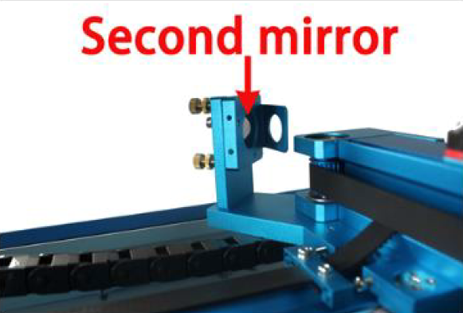
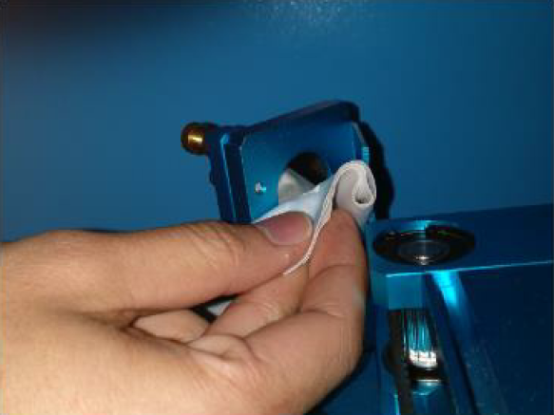
雷射切割/雕刻機保養方式說明
清潔反射鏡
第2反射鏡：請使用拭淨布沾少許酒精或鏡片清潔液體直接擦拭反射鏡片

Slide 8
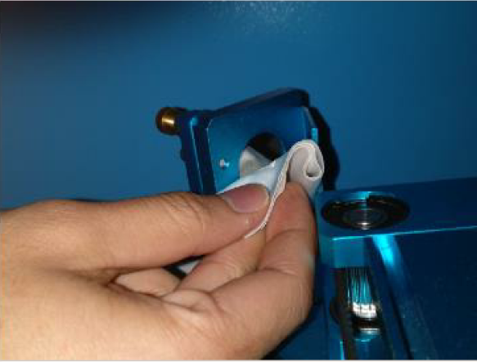
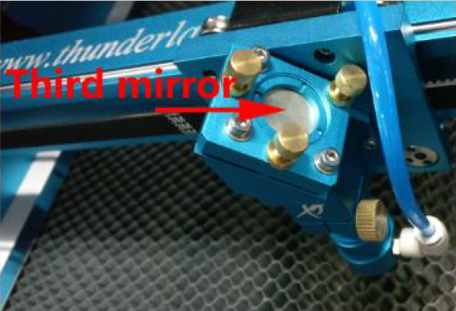
雷射切割/雕刻機保養方式說明
清潔反射鏡
第3反射鏡：請使用拭淨布沾少許酒精或鏡片清潔液體直接擦拭反射鏡片
① 反射鏡必須使用擦鏡布仔細清潔，以免刮花鏡片表面 。
② 清潔後請勿再使用手直接觸碰反射鏡 。

Slide 9
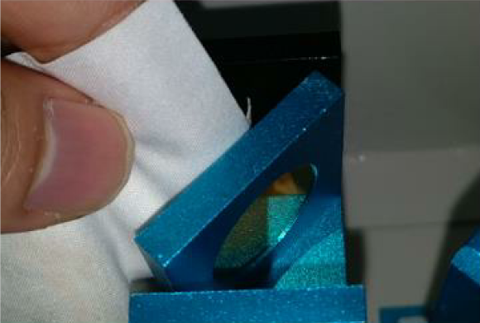
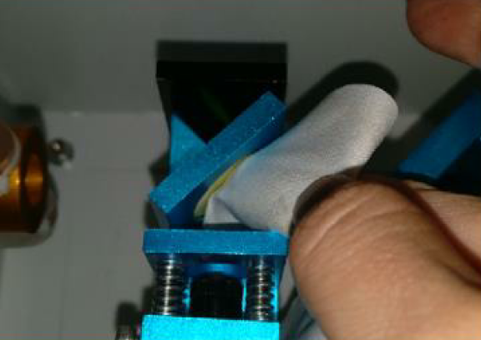
雷射切割/雕刻機保養方式說明
清潔反射鏡
合束鏡請如上圖清潔鏡片兩面
① 合束鏡必須使用擦鏡紙/擦鏡布仔細清潔，以免刮花鏡片表面 。
② 清潔後請勿再使用手直接觸碰合束鏡 。
③ 合束鏡可直接清潔，無需拆下。

Slide 10
雷射切割/雕刻機保養方式說明
二. X、Y、Z軸 軸承與螺桿(周保養)
X、Y軸是控制雷射切割的重要關鍵所以X與Y的控制上必須要特別的要求，為了可以保持良好的效果所以請務必確實的執行保養步驟。
保養軸承順序:
1. 把雷射頭移動置到成型版正中間位置。
2. 將針車油滴到X、Y的軸承上並用毛刷將油塗抹均勻。
3. 使用面版控制雷射頭以最大範圍順時鐘方向轉兩圈、最大範圍逆時鐘轉兩圈 。
4. 先利用控制面板的功能將Z軸移動到最高位置。
5. 將針車油滴到Z軸的所有螺桿上並用毛刷將油塗抹均勻。
6. 使用面版控制Z軸從上到最下來回一趟。

Slide 11
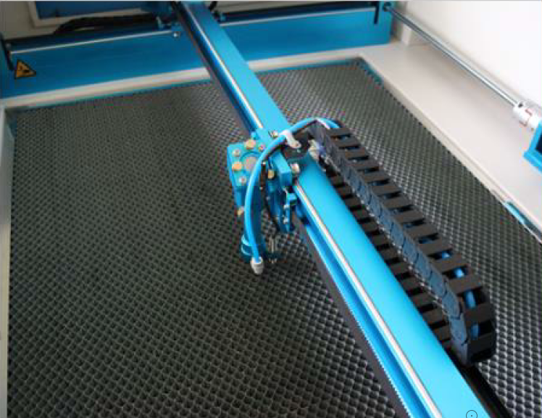
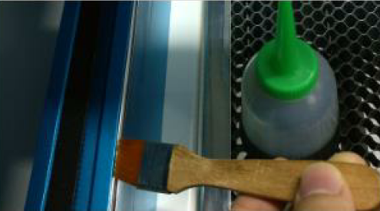
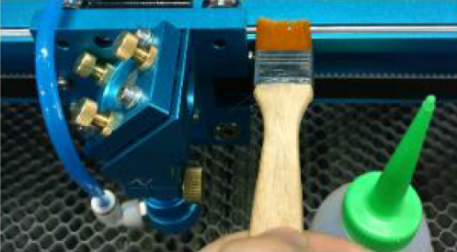
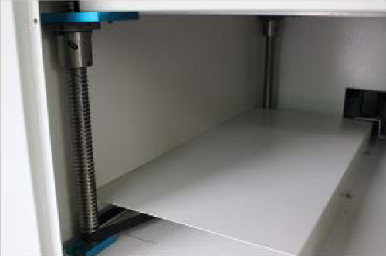
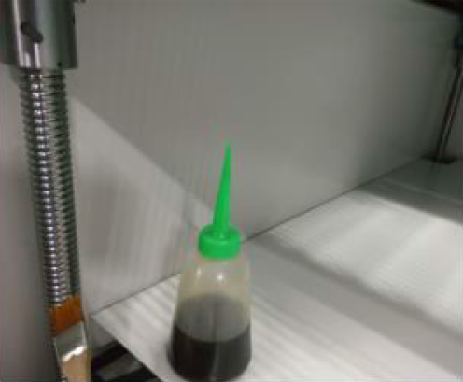
保養軸承:
X和Y軸導軌所有導軌添加潤滑油
Z軸螺桿4根螺桿添加潤滑油

Slide 12
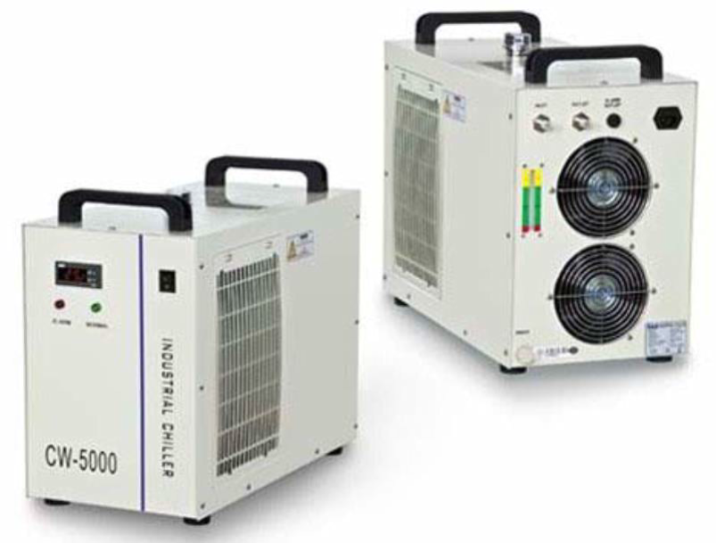
雷射切割/雕刻機保養方式說明
三. 水箱換水與清潔(月保養)
水冷機是雷射管散熱的重要設備所以請務必確實換水與保養，必須使用純水避免有水垢或是雜質導至散熱不佳的問題，所以請不要換成自來水或是礦泉水。
保養水冷機順序:
1.檢查水位是否在綠色範圍。(每個月)
2.補充水至水位計綠色範圍之內。(每個月)
3.由排水口把水流出鎖回止水閥再重新填充新的純水5公升。(半年一次)

Slide 13
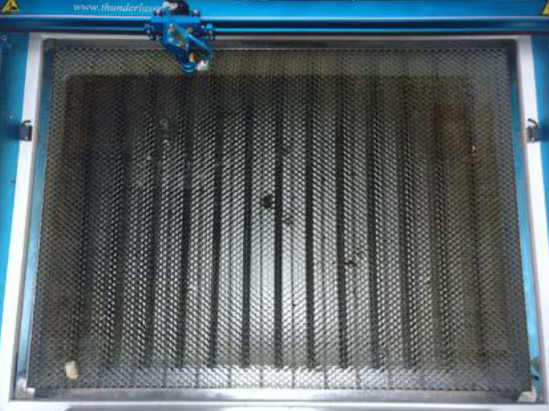
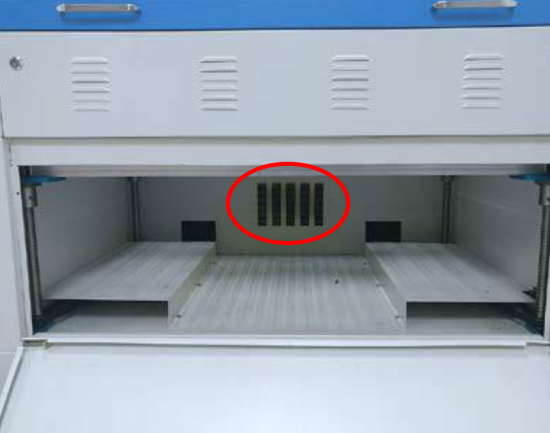
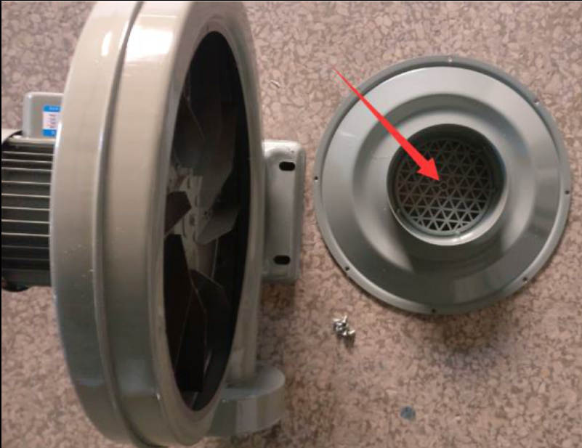
雷射切割/雕刻機保養方式說明
四.周邊保養(季保養)
成型版內殘留切割過後的焦油和殘料時會導致機器裡面的味道越來越重，甚至連放上去的新版材背面都會印上成型版的紋路，這時候就建議將成型版拆下來做清潔。用太久之後在抽風口的地方也會堆積灰塵和髒汙也必須要清潔處理。若是覺得鼓風機的吸力慢慢衰弱時可以將鼓風機拆開並清理內部與吸風口。

Slide 14
周邊保養
周邊清潔順序:
1. 檢查成型版內是否有卡殘料或是過多的焦油、清理機器下方的殘料區。(看使用狀況)
2. 清理機器下方出風口。(每個月)
3. 拆裝鼓風機清理內部與吸風口。(一季一次)

